Slide 1





Chào mừng các em đến với
tiết Tự nhiên và Xã hội
Notes:
luongtran8495@gmail.com

Slide 2
Trò chơi: Vòng quay may mắn
Luật chơi:
1 bạn trả lời 1 câu hỏi
Trả lời đúng sẽ có 1 lượt quay để nhận điểm
Notes:
luongtran8495@gmail.com

Slide 3



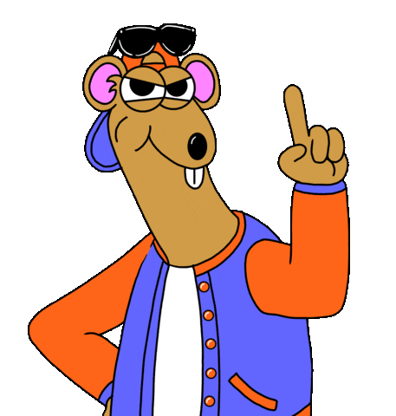

VÒNG QUAY MAY MẮN
30
20
40
10
50
80
Câu hỏi
60
70
1
2
3
4
QUAY

Slide 4
Câu hỏi 1: Gia đình có bố mẹ và con là gia đình mấy thế hệ?
Đáp án: 2 thế hệ
Quay lại

Slide 5
Câu hỏi 2: Gia đình có ông bà, bố mẹ và con là gia đình mấy thế hệ?
Đáp án: 3 thế hệ
Quay lại

Slide 6
Câu hỏi 3:
Nghề gì chăm sóc bệnh nhân
Cho ta khỏe mạnh, vui chơi học hành?
Đáp án: 2 thế hệ
Quay lại

Slide 7
Câu hỏi 4:
Nghề gì chân lấm tay bùn
Cho ta hạt gạo, ấm no mỗi ngày?
Đáp án: Nghề nông /Nông dân
Quay lại

Slide 8

Thứ … ngày … tháng … năm …
Bài 2: Nghề nghiệp của người lớn trong gia đình (tiết 1)
Hoạt động mở đầu
Hãy kể tên công việc hoặc nghề nghiệp của một người lớn mà em biết.
Bác sĩ
Kĩ sư
Luật sư
Kế toán
Giáo viên
Thợ may
Nghệ sĩ
Thợ chụp ảnh
Doanh nhân
Công nhân
Nông dân
Nhân viên văn phòng
Bộ đội
……

Slide 9

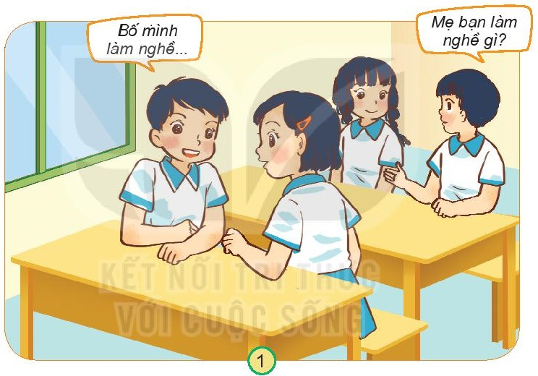
Thứ … ngày … tháng … năm …
Bài 2: Nghề nghiệp của người lớn trong gia đình (tiết 1)
Hoạt động khám phá
1. Tìm hiểu về công việc hoặc nghề nghiệp của người lớn trong gia đình em.
Tên công việc hoặc nghề nghiệp.
Lợi ích của công việc hoặc nghề nghiệp.
Bố mẹ bạn làm nghề gì?
Nghề đó mang lại lợi ích gì?

Slide 10
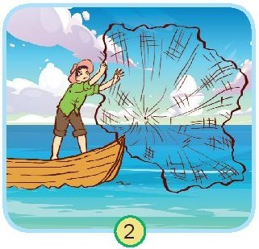
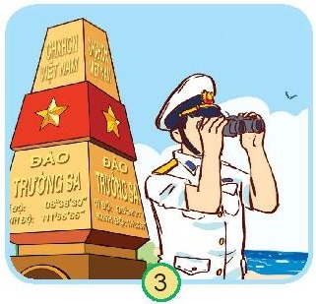
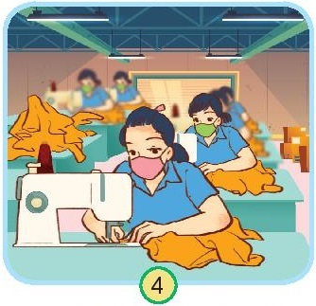
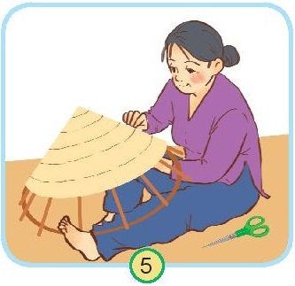
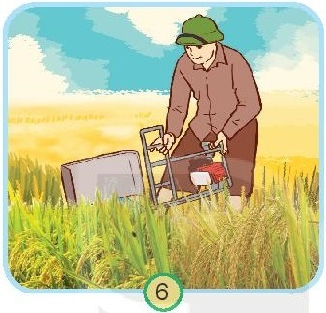
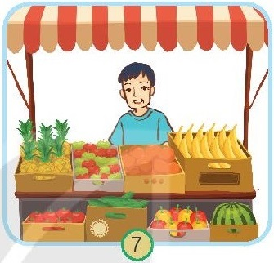
Thứ … ngày … tháng … năm …
Bài 2: Nghề nghiệp của người lớn trong gia đình (tiết 1)
Hoạt động khám phá
2. Chỉ và nói về công việc hoặc nghề nghiệp của những người trong hình sau:
Ngư dân
Bộ đội hải quân
Công nhân may
Thợ đan nón
Nông dân
Người bán hàng

Slide 11
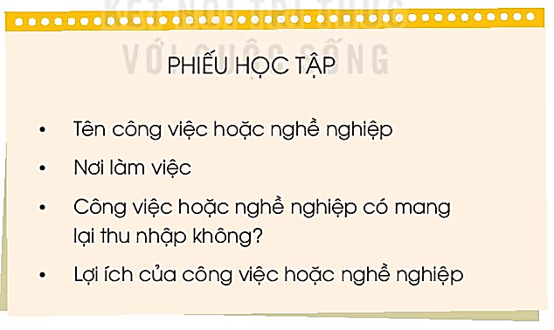
Thứ … ngày … tháng … năm …
Bài 2: Nghề nghiệp của người lớn trong gia đình (tiết 1)
Hoạt động khám phá
3. Hoàn thành Phiếu học tập về một công việc hoặc nghề nghiệp trong các hình vừa tìm hiểu.
PHIẾU HỌC TẬP
Tên nghề nghiệp: Bộ đội hải quân.
Nơi làm việc: Các đảo, quần đảo.
Thu nhập: Có
Lợi ích: Phục vụ cho đất nước, bảo vệ Tổ quốc.
PHIẾU HỌC TẬP
Tên công việc hoặc nghề nghiệp: Đánh bắt cá
Nơi làm việc: Biển, sông, hồ, …
Thu nhập: Có
Lợi ích: Đem lại nguồn thực phẩm hải sản tươi sống cho mọi người.

Slide 12

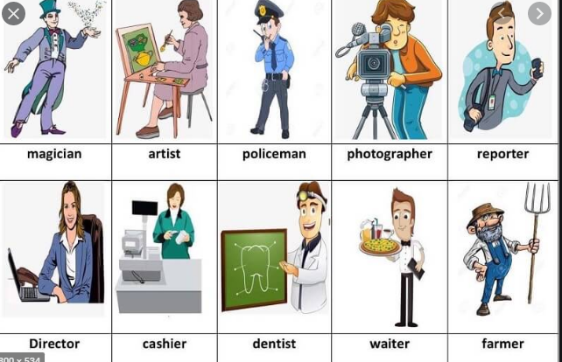
Thứ … ngày … tháng … năm …
Bài 2: Nghề nghiệp của người lớn trong gia đình (tiết 1)
Hoạt động thực hành
1. Kể tên 1 số công việc hoặc nghề nghiệp có thu nhập khác mà em biết.

Slide 13
Thứ … ngày … tháng … năm …
Bài 2: Nghề nghiệp của người lớn trong gia đình (tiết 1)
Hoạt động thực hành
2. Nói về nghề nghiệp của 1 người lớn trong gia đình mà em biết.
Mẫu:
Bố em làm nghề bác sĩ. Bố đã làm nghề này được hơn 10 năm rồi. Hằng ngày, bố khám và chữa bệnh cho các bệnh nhân, giúp được nhiều người khỏe lại. Em rất tự hào về bố của mình.
Mẫu:
Mẹ em là giáo viên tiểu học. Mẹ em đã đi dạy được mười lăm năm rồi. Hằng ngày, mẹ đến trường để dạy học sinh các bài học hay và thú vị. Em rất yêu quý và tự hào về mẹ.

